Slide 1

Муниципальное автономное дошкольное образовательное учреждение
«Детский сад №92 общеразвивающего вида» г. Сыктывкара
Тема: «Дружба»

Slide 2
Цель: обобщить и расширить знания детей о дружбе.
Задачи:
- развитие у ребенка осознанного эмоционально - положительного отношения к себе, другим людям, окружающему миру;
- формировать умение понимать и оценивать чувства и поступки других;
- развитие социально - значимых навыков поведения, навыков регуляции своего поведения;
- развивать у детей способность к сопереживанию, желание прийти друг к другу на помощь в сложной ситуации, развивать социальные чувства.
- воспитывать справедливое отношение друг к другу, воспитывать доброжелательное отношение к сверстникам и взрослым.

Slide 3
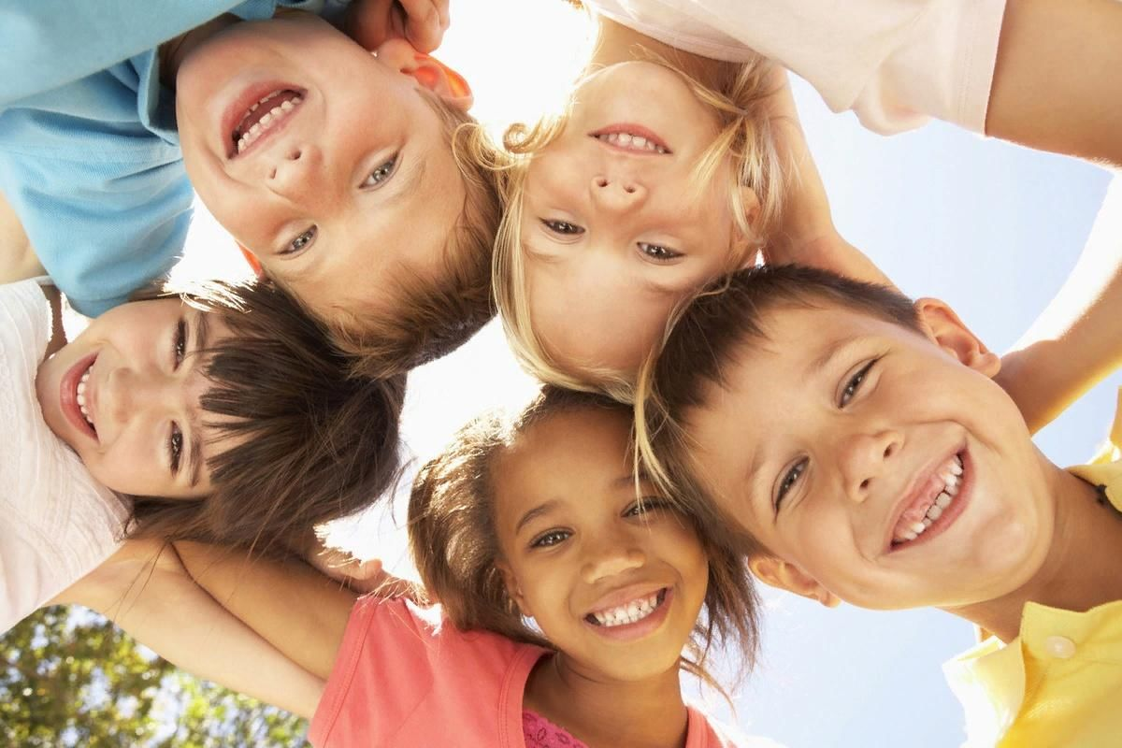

Slide 4
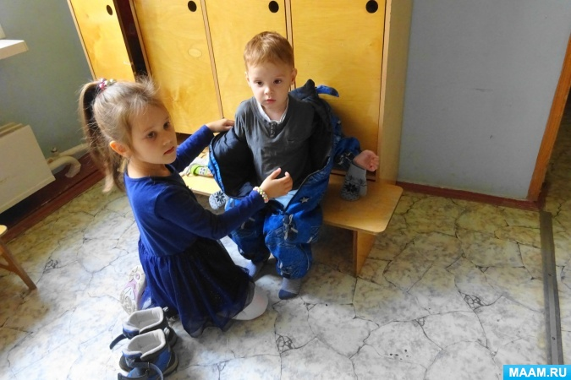

Slide 5
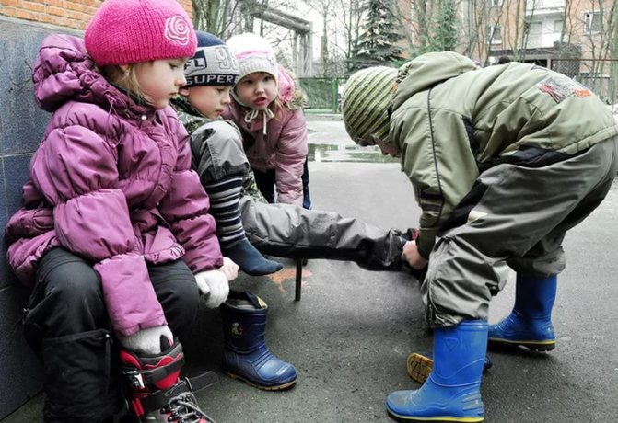

Slide 6
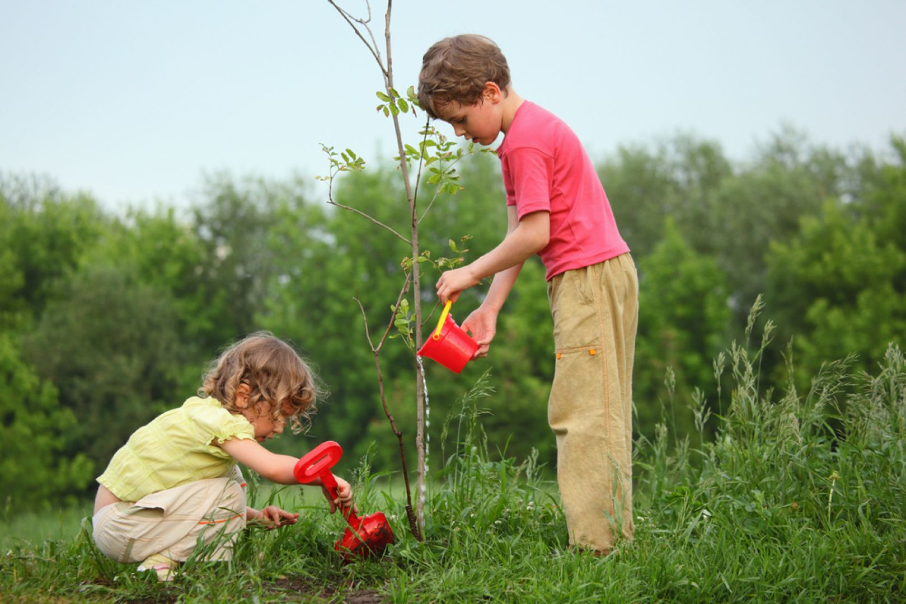

Slide 7
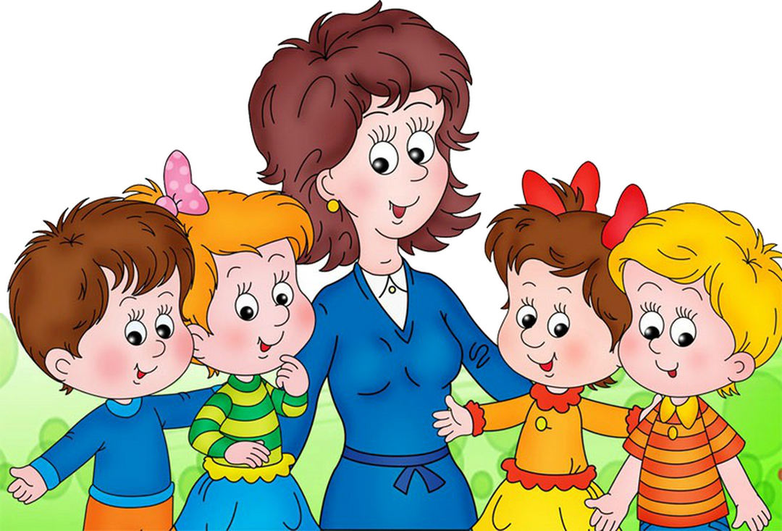
Дружба между взрослыми и детьми

Slide 8
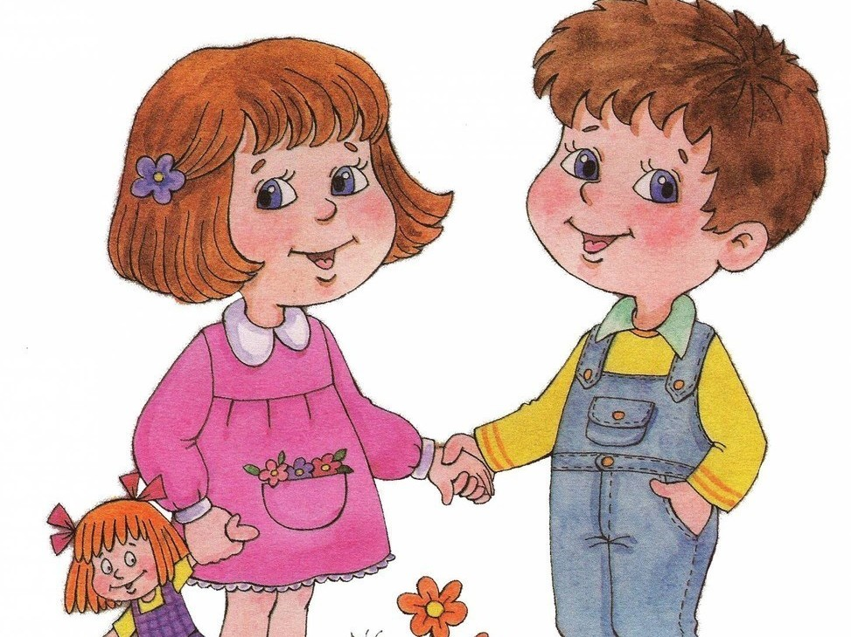
Дружба между девочкой и мальчиком

